Slide 1
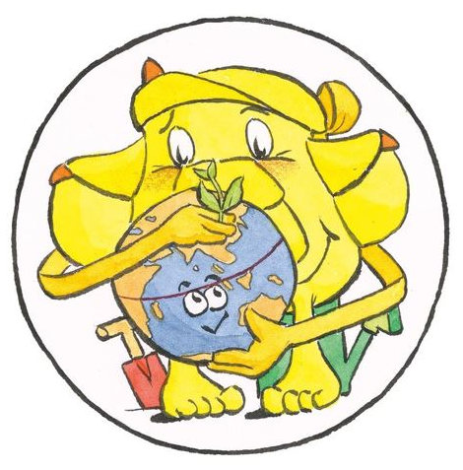
Notes:
Hallo!
Ich bin Rucky Reiselustig, der gelbe Rucksack von MISEREOR. In diesem Jahr möchte ich euch von Kindern von den Philippinen und aus Bangladesch erzählen und mit euch über das Thema globale Klimagerechtigkeit sprechen. Was die Kinder aus den beiden Ländern und auch wir hier in Deutschland damit zu tun haben, das erfahrt ihr hier.
Bild: Mele Brink/MISEREOR

Slide 2
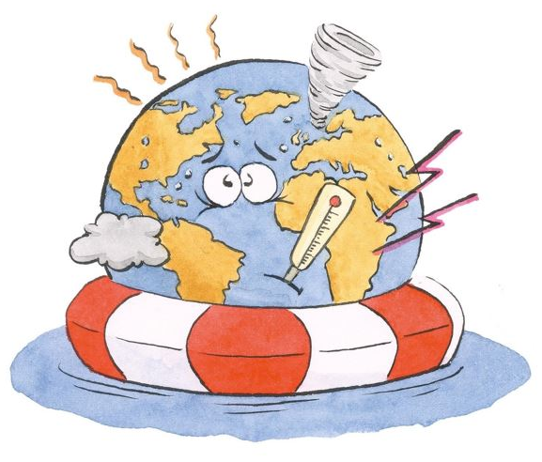
Notes:
Was heißt eigentlich Klima und Klimawandel?
Klima bezeichnet das Wetter über ganz viele Jahre hinweg. Es beschreibt zum Beispiel, wo es im Sommer heiß und wo es im Winter kalt ist. Das Klima verändert sich immer ein bisschen, was erstmal nicht schlimm ist. Aber in den letzten Jahrzehnten verändert sich das Klima zu schnell und dadurch steigt die Temperatur weltweit zu stark an. Diese Veränderungen nennt man Klimawandel.
Bild: Mele Brink/MISEREOR

Slide 3
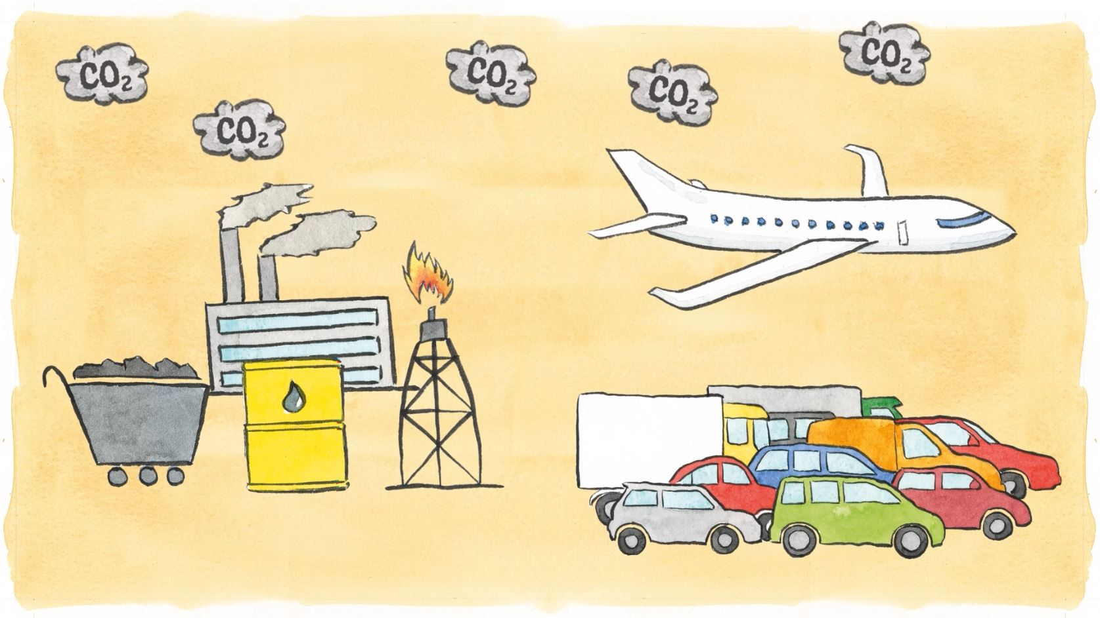
Notes:
Menschen verursachen den Klimawandel
Wusstet ihr, dass für den momentanen Klimawandel tatsächlich wir Menschen verantwortlich sind, weil wir zu viele Abgase und Treibhausgase wie CO₂ oder Methan ausstoßen? Das passiert, wenn wir zum Beispiel Auto fahren, Strom erzeugen oder viele Tiere gehalten werden.
Mehr über die Treibhausgase und wie diese verursacht werden, erfahrt ihr im „Infotext Klimagerechtigkeit“ unter: www.kinderfastenaktion.de/materialien/#klimagerechtigkeit
Bild: FAB und Mele Brink/MISEREOR

Slide 4
Notes:
Folgen des Klimawandels
Wenn die Temperaturen weltweit ansteigen, steigt auch die Gefahr für Unwetter, Wirbelstürme, Waldbrände und Dürren.
Einen schlimmen Wirbelsturm gab es zum Beispiel am 8. November 2013 in der philippinischen Region Visayas. Bei diesem Taifun wurden viele Dörfer, Häuser und Schiffe zerstört.
Bild: Hartmut Schwarzbach/argus

Slide 5
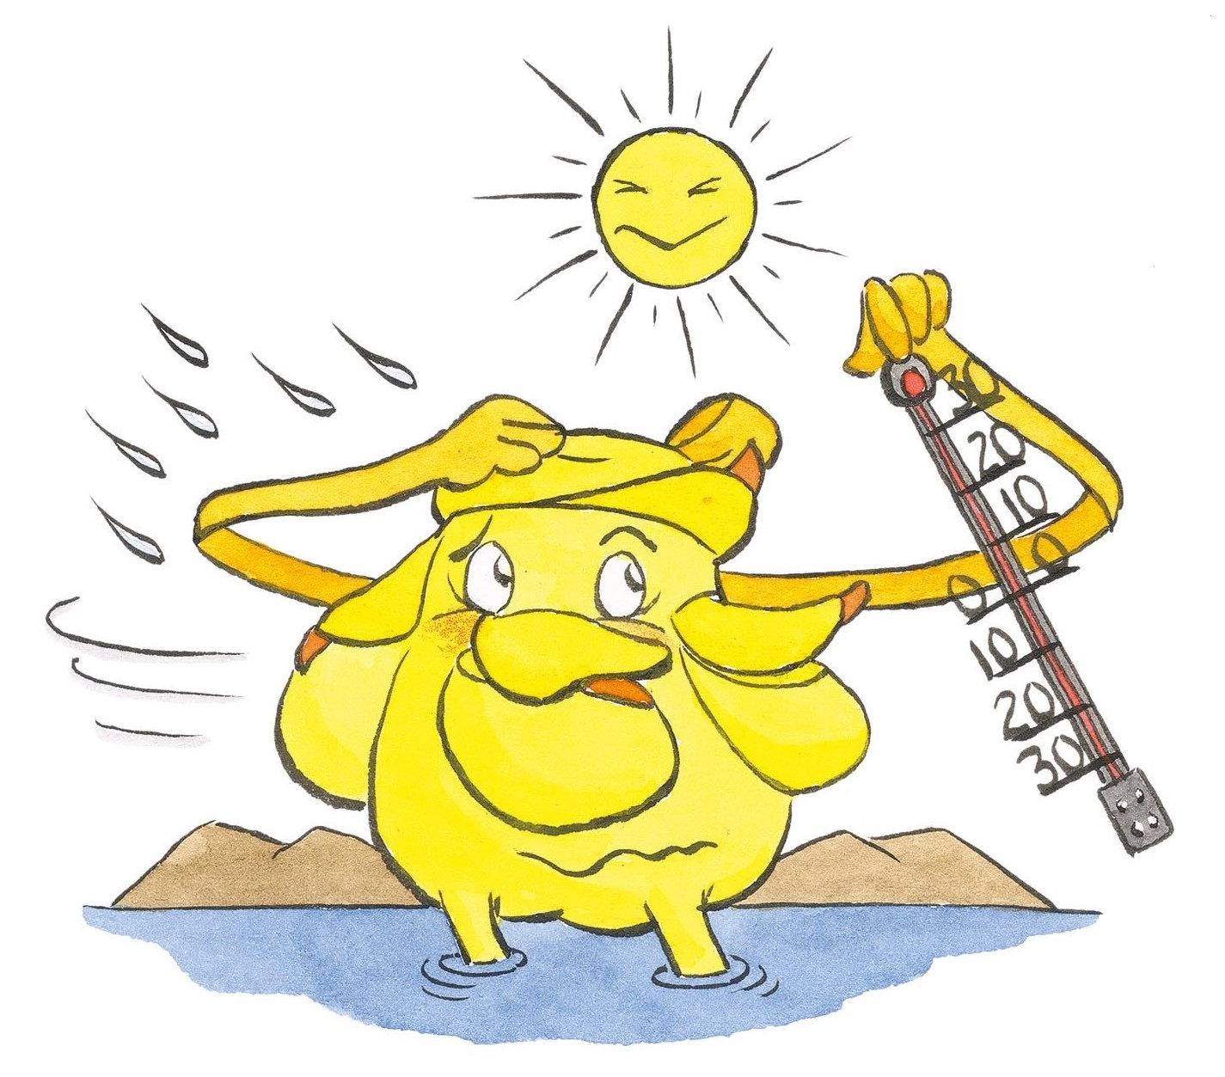
Notes:
Weitere Folgen des Klimawandels
Außerdem steigt die Höhe der Meeresoberfläche an, weil Gletscher und das Eis am Südpol und in Grönland schmelzen.
Deshalb kommt es immer öfter zu Überschwemmungen. Davon sind die Länder und Städte, die am Meer oder an Flüssen liegen, besonders gefährdet.
Bild: Mele Brink/MISEREOR

Slide 6
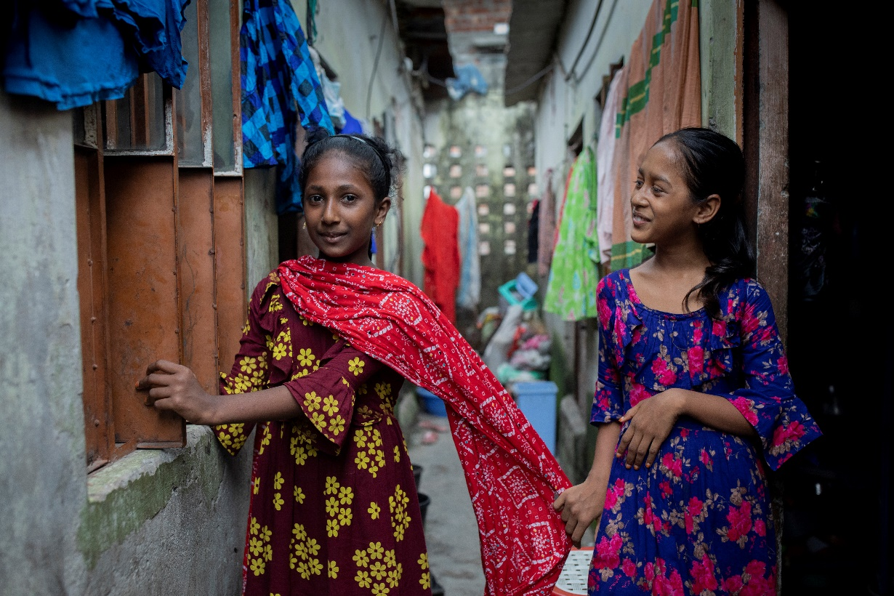
Notes:
Nasima aus Bangladesch
So war es auch bei Nasima (mit dem roten Schal) und ihrer Familie aus Bangladesch. Sie mussten ihre Heimat wegen einer großen Flut verlassen. Sie leben jetzt in der Hauptstadt Dhaka. Seit vielen Jahren kommen in diese Stadt täglich bis zu 1.400 Menschen aus der Umgebung, weil sie in ihren Dörfern nicht mehr leben können. Deshalb gibt es dort zu wenig Raum zum Wohnen und es ist schwer, Arbeit und einen Platz in der Schule zu finden.
Bild: K M Asad via ichTV/ MISEREOR

Slide 7
Notes:
Die MISEREOR-Partnerorganisation BARCIK
In Dhaka hat die Familie von Nasima das Team der Organisation BARCIK kennengelernt. Die Mitarbeitenden kämpfen mit den Familien dafür, dass sie in der großen Stadt ein gutes Leben führen können und sich zum Beispiel die Strom- und Wasserversorgung verbessert. Sie unterstützen die Menschen außerdem beim Pflanzen von Gemüse und anderen Pflanzen auf dem Dach, die als Hitzeschutz und für eine gute Ernährung dienen. Auf dem Bild seht ihr Fatema, sie und ihre Familie haben solche Pflanzen schon an ihrer Hütte.
Mehr über die MISEREOR-Partnerorganisation BARCIK erfahrt ihr im „Infotext BARCIK“ unter: www.kinderfastenaktion.de/materialien/#barcik
Bild: K M Asad via ich TV/ MISEREOR

Slide 8
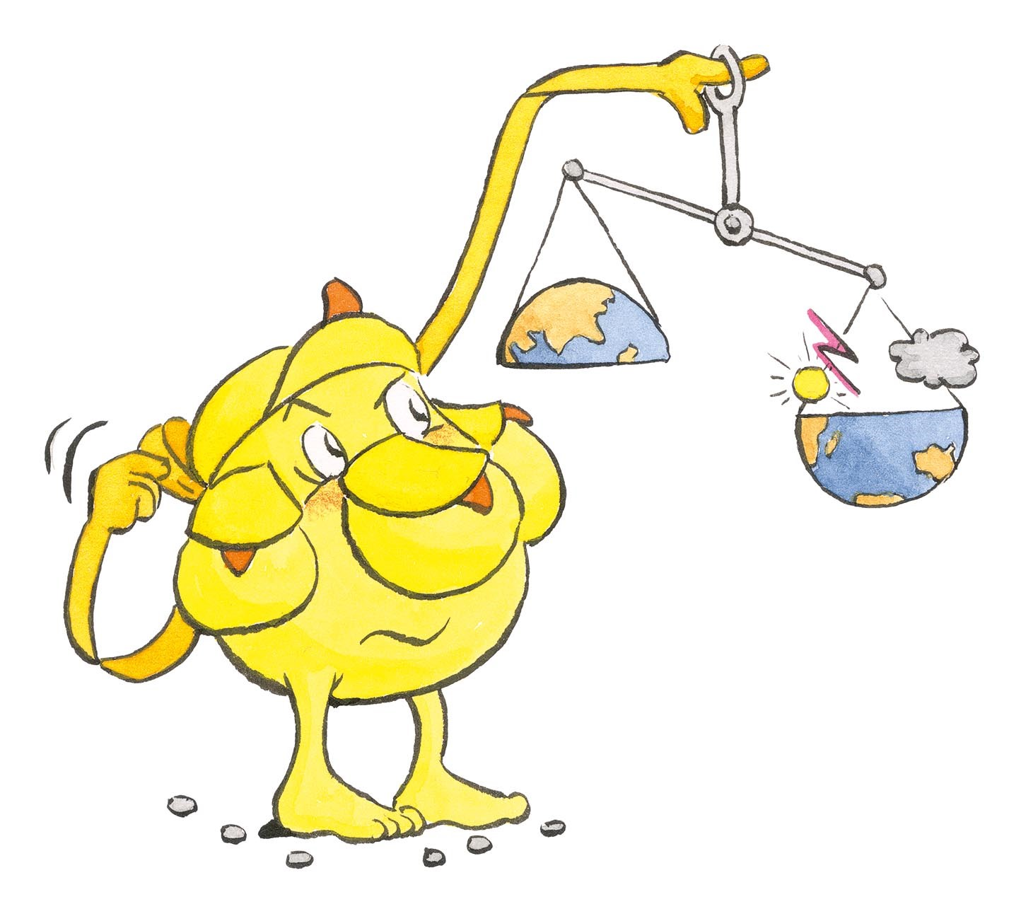
Notes:
Globale Klimagerechtigkeit
Aber was haben Nasima und Athena mit uns in Deutschland zu tun?
In Bangladesch, wo die beiden wohnen, und in vielen anderen Ländern, sind die Folgen des Klimawandels viel stärker zu spüren als hier in Deutschland. Dabei trägt die Lebensweise von den Menschen hier und in anderen reichen Ländern am meisten zum Klimawandel bei. Findet ihr das nicht auch ungerecht?
Deshalb sollten wir zwei Dinge tun: Unser Leben klimafreundlicher gestalten und Menschen, die unter den Folgen des Klimawandels leiden, unterstützen.
Bild: Mele Brink/MISEREOR

Slide 9
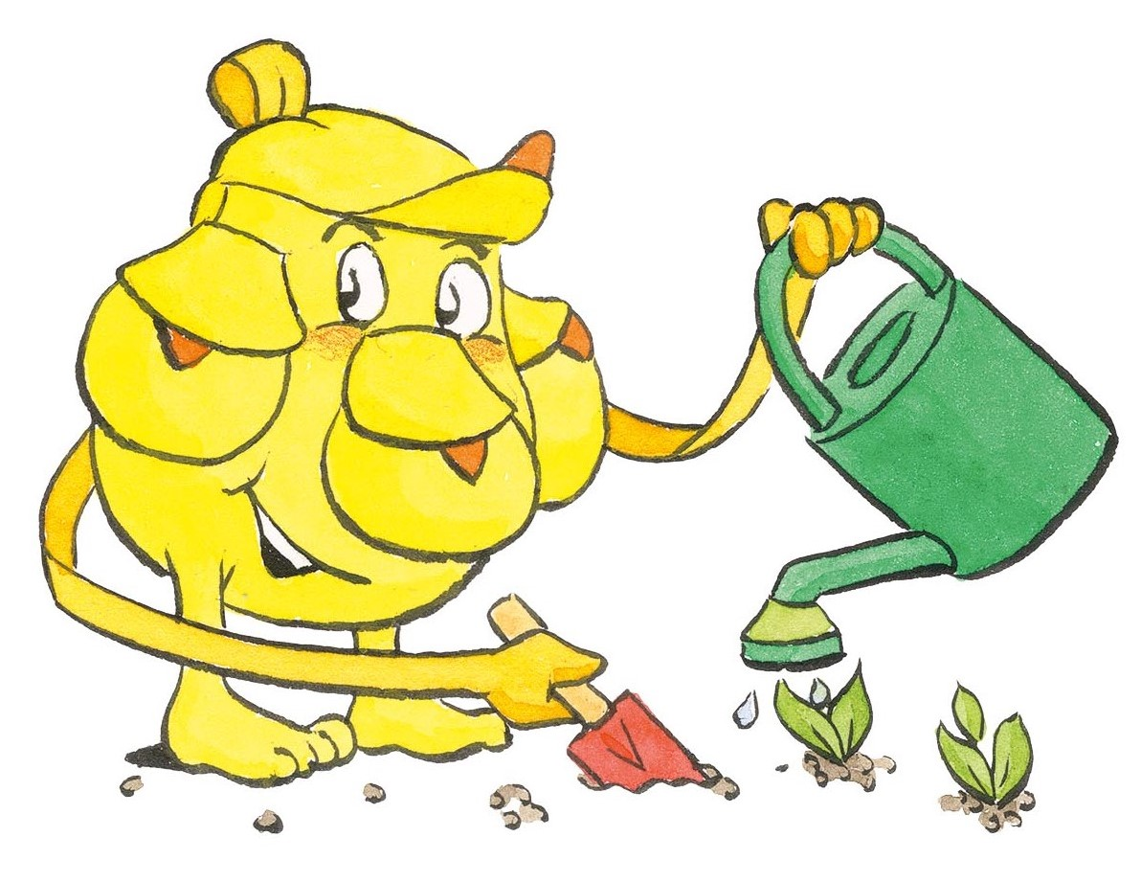
Notes:
Was können wir für mehr Klimaschutz tun?
Bereits jede kleine Veränderung zählt! Ihr und eure Eltern könnt zum Beispiel mehr Fahrrad fahren und zu Fuß gehen, anstatt mit dem Auto zu fahren. Zum Beispiel zum Brötchenholen oder zum Besuch bei Freundinnen und Freunden. Hilfreich ist es auch, Plastikmüll zu vermeiden, weil dieser besonders schädlich für die Umwelt ist. Wenn ihr neue Kleidung oder Spielzeig braucht, tauscht lieber mit anderen oder kauft gebrauchte Sachen, als sie neu zu kaufen. Außerdem könnt ihr Bäume schützen.
Bild: Mele Brink/MISEREOR

Slide 10
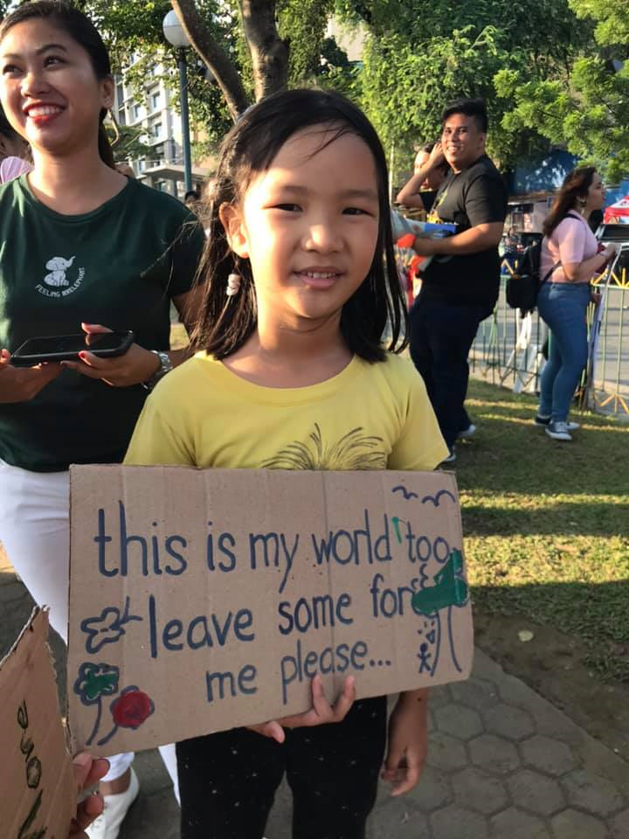
Notes:
Athena von den Philippinen
So hat es auch das Mädchen Athena gemacht. Sie ist neun Jahren alt und lebt in Davao, einer Stadt auf den Philippinen. Das Land besteht aus über 7000 Inseln. Athena setzt sich für den Schutz und Erhalt der Bäume in ihrer Stadt ein. Auf dem Bild hält sie ein Plakat, auf dem steht: ,,Es ist auch meine Welt. Bitte schützt sie, damit auch ich auf ihr leben kann.“ Um sich für die Bäume einzusetzen, hat sie schon als sie drei Jahre alt war mit dem Bürgermeister gesprochen und ihm gesagt, wie wichtig Bäume für unser Leben und unsere Städte sind.
Mehr über Athena erfahrt ihr unter: https://www.kinderfastenaktion.de/materialien/#athena
Bild: IDIS

Slide 11
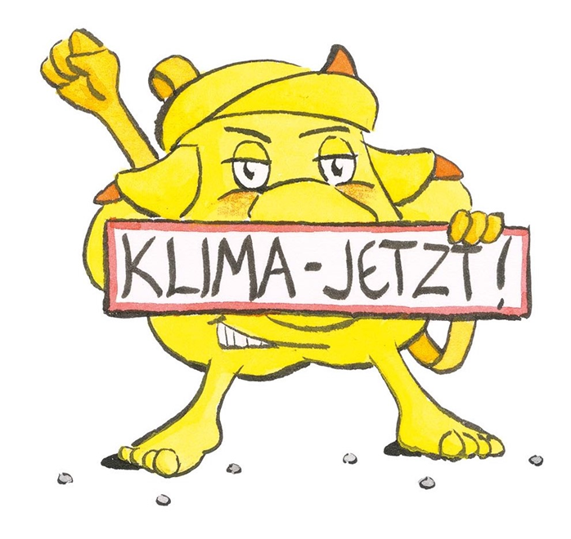
Notes:
Die Politik muss handeln!
Politikerinnen und Politiker können mit ihren Entscheidungen und Gesetzen sehr viel tun, um unser Klima zu retten. Länder, die besonders viel zum Klimawandel beitragen, müssen andere Länder bei der Anpassung an die Folgen des Klimawandels unterstützen. Und die Länder, die viel CO₂ ausstoßen, sollten ihren Ausstoß reduzieren und das Klima schützen.
Bild: Mele Brink/MISEREOR

Slide 12
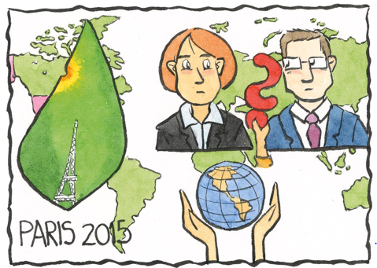
Notes:
Das Pariser Klimaschutzabkommen 2015
2015 haben sich 195 Länder auf einen Plan geeinigt, was sie gegen den Klimawandel tun wollen und wie sie das Klima schützen möchten. Dazu gehört zum Beispiel das Ziel, die globale Erwärmung auf unter 2 Grad Celsius zu begrenzen.
Es ist wichtig, bei den Politikerinnen und Politikern immer wieder nachzufragen, was sie konkret tun, damit dieser wichtige Plan umgesetzt wird. Bleiben wir gemeinsam dran!
Bild: Mele Brink/MISEREOR

